Slide 1
О мерах, принимаемых ФКУ «Сибуправтодор» в части обеспечения контроля качества дорожных работ.
Симонов Юрий Александрович
заместитель начальника ФКУ «Сибуправтодор»

Slide 2
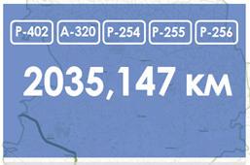
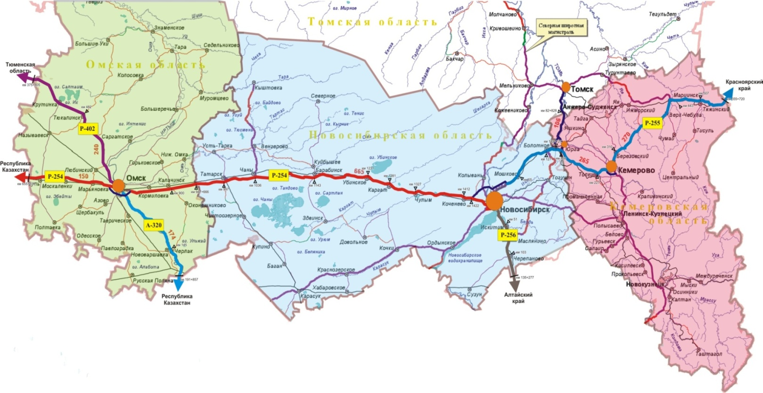
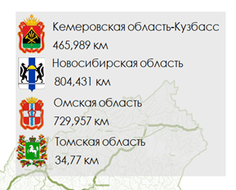
Сеть дорог ФКУ «Сибуправтодор»

Slide 3
Система управления качеством дорожных работ
Росавтодор
I уровень
Стратегическое управление
Мониторинг качества дорожных работ
II уровень
Техническое управление
ФКУ (органы управления дорожным хозяйством)
ФКУ «Росдортехнология»
III уровень
Оперативное управление
Подрядные организации

Slide 4
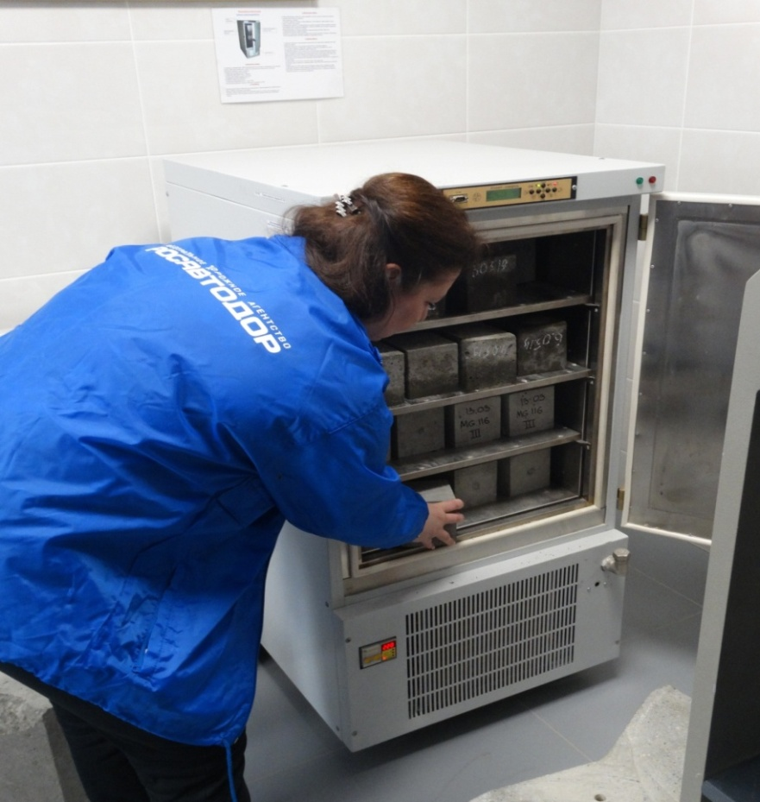
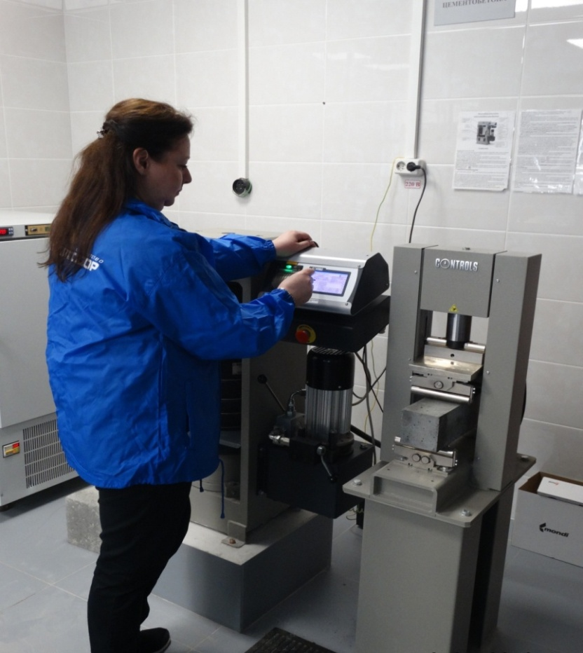
Оснащение отдела контроля качества Управления

Slide 5
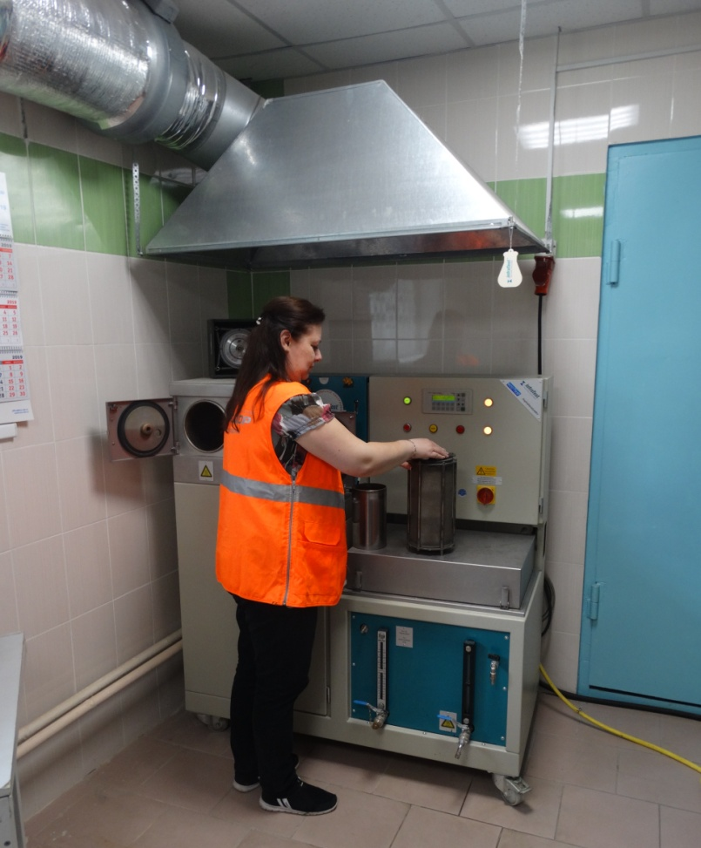
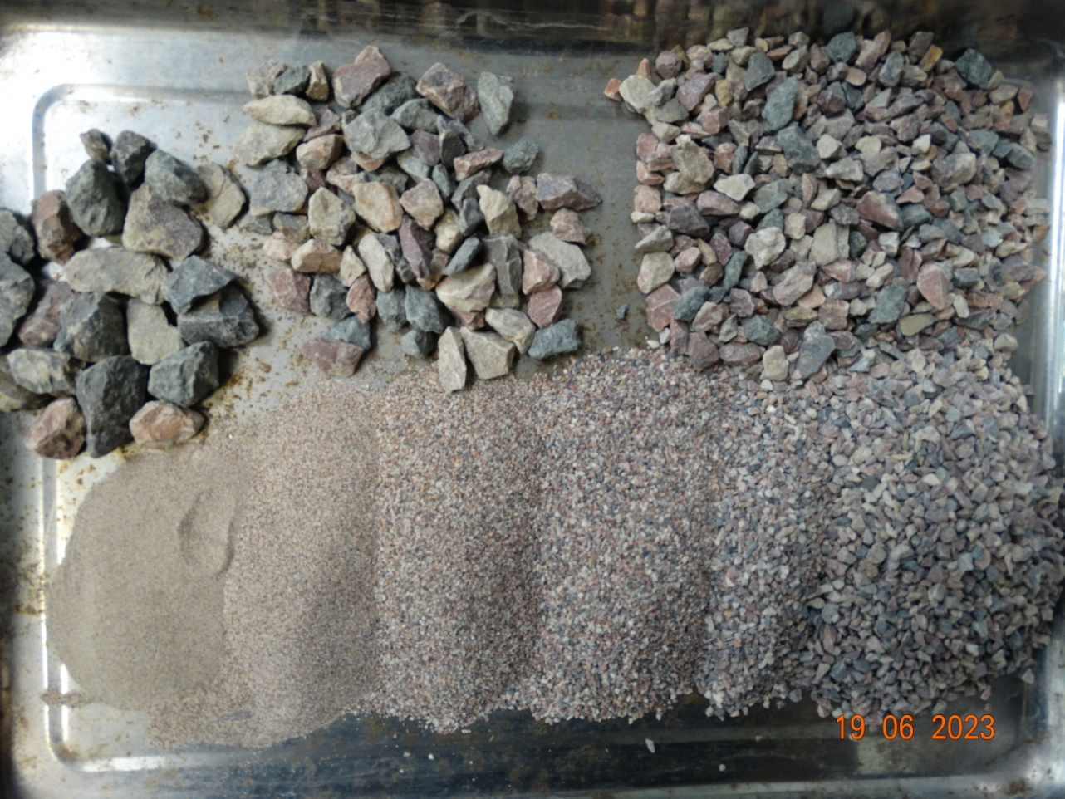
Оснащение отдела контроля качества Управления

Slide 6
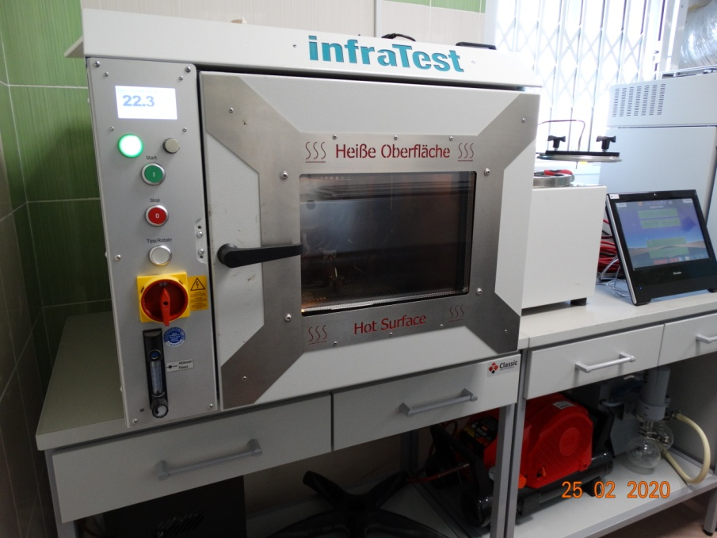
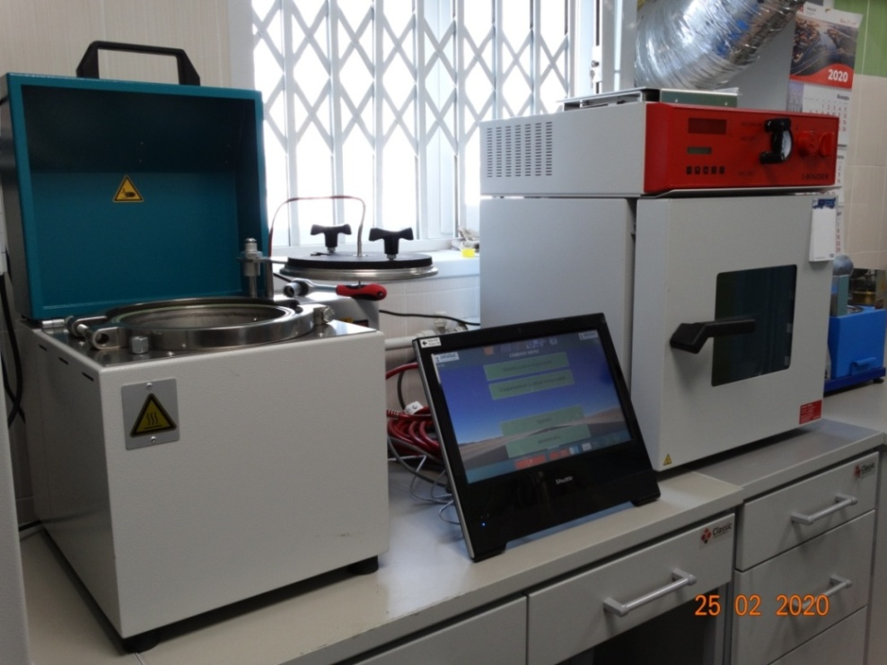
Оснащение отдела контроля качества Управления

Slide 7
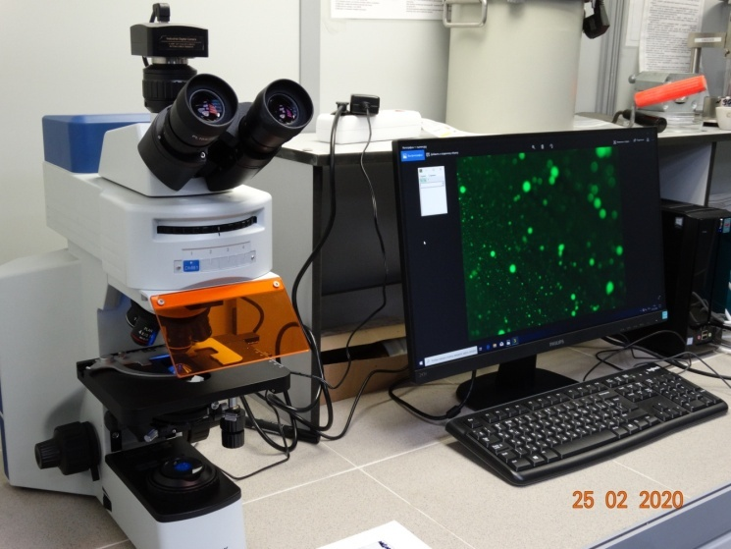
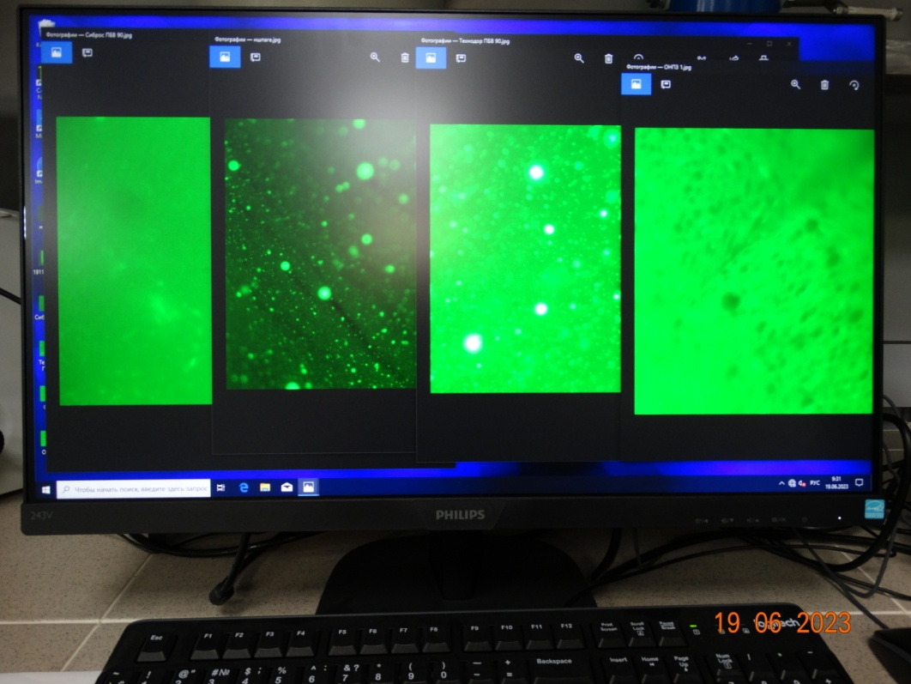
Оснащение отдела контроля качества Управления

Slide 8
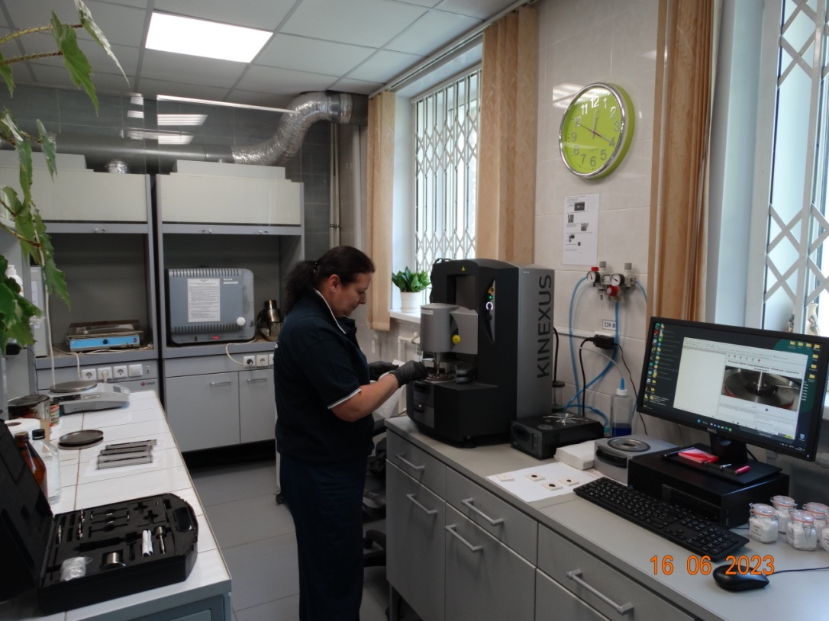
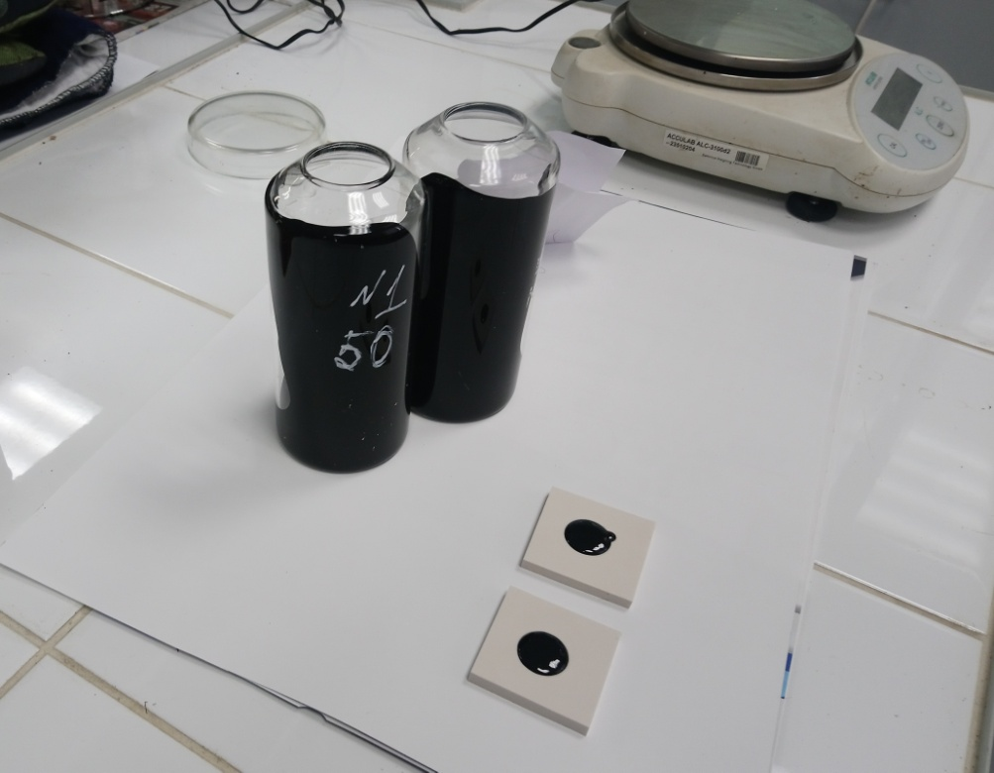
Оснащение отдела контроля качества Управления

Slide 9
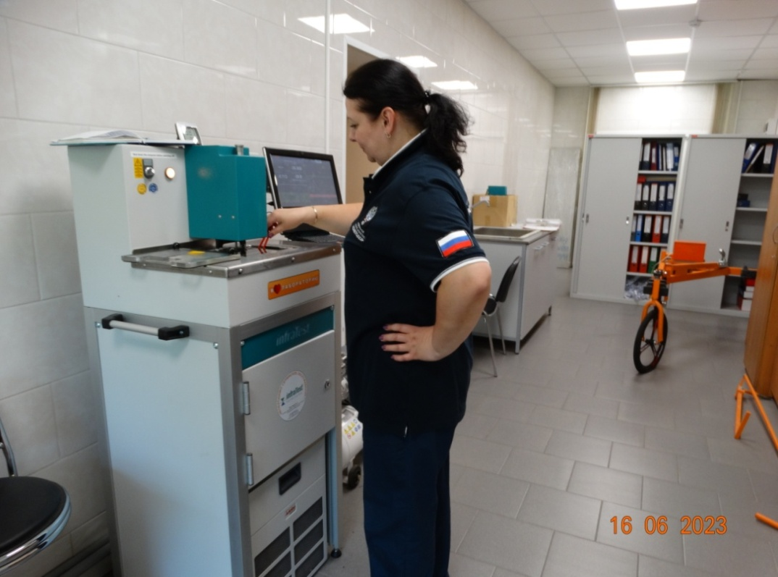
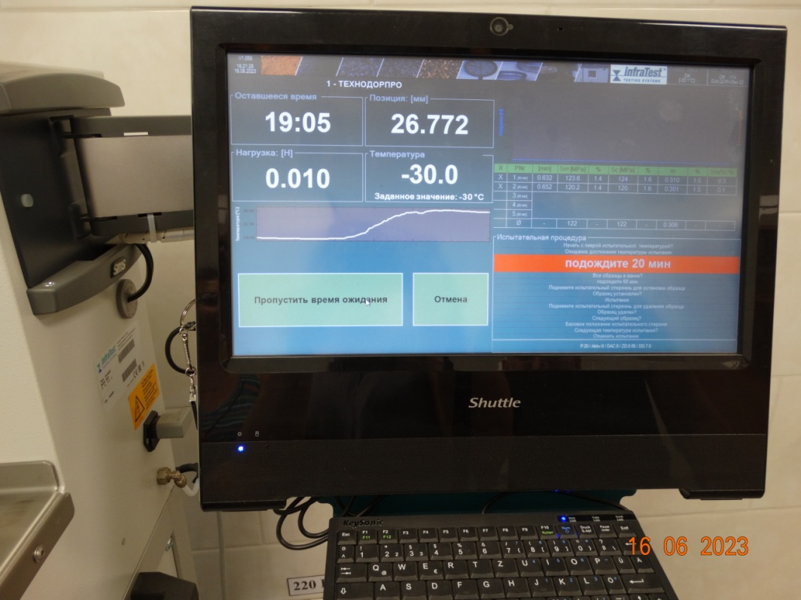
Оснащение отдела контроля качества Управления

Slide 10
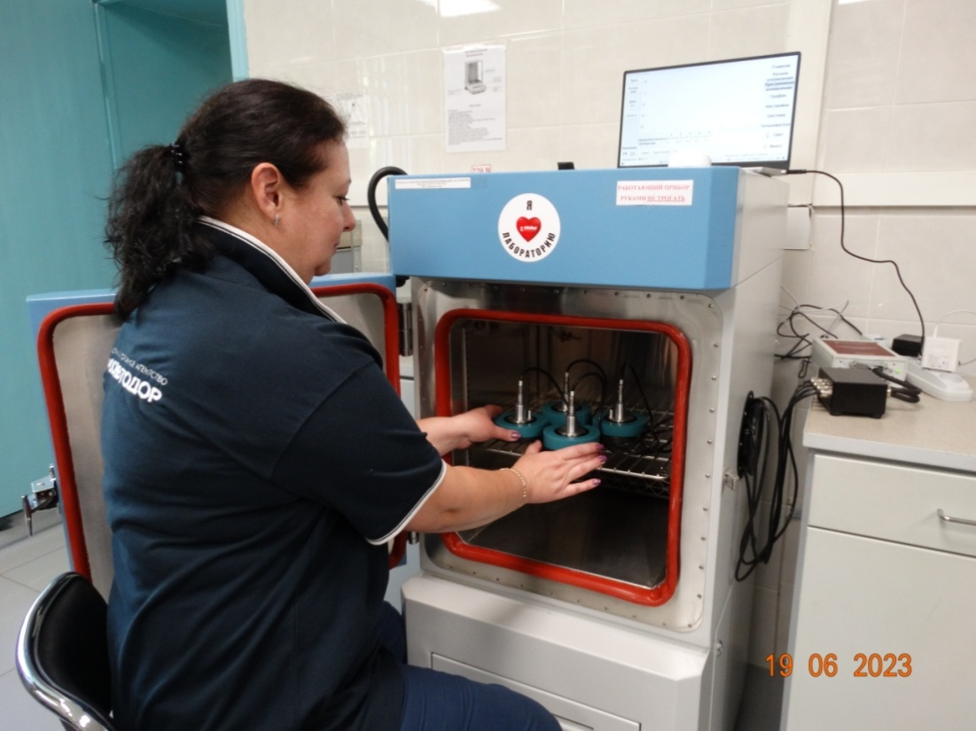
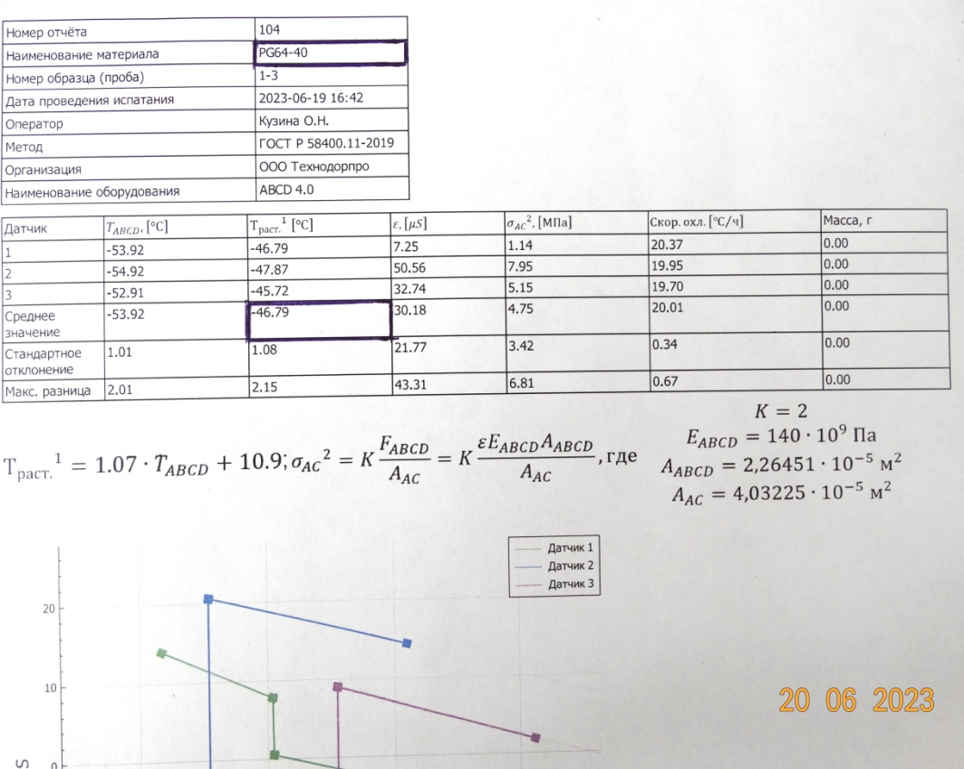
Оснащение отдела контроля качества Управления

Slide 11
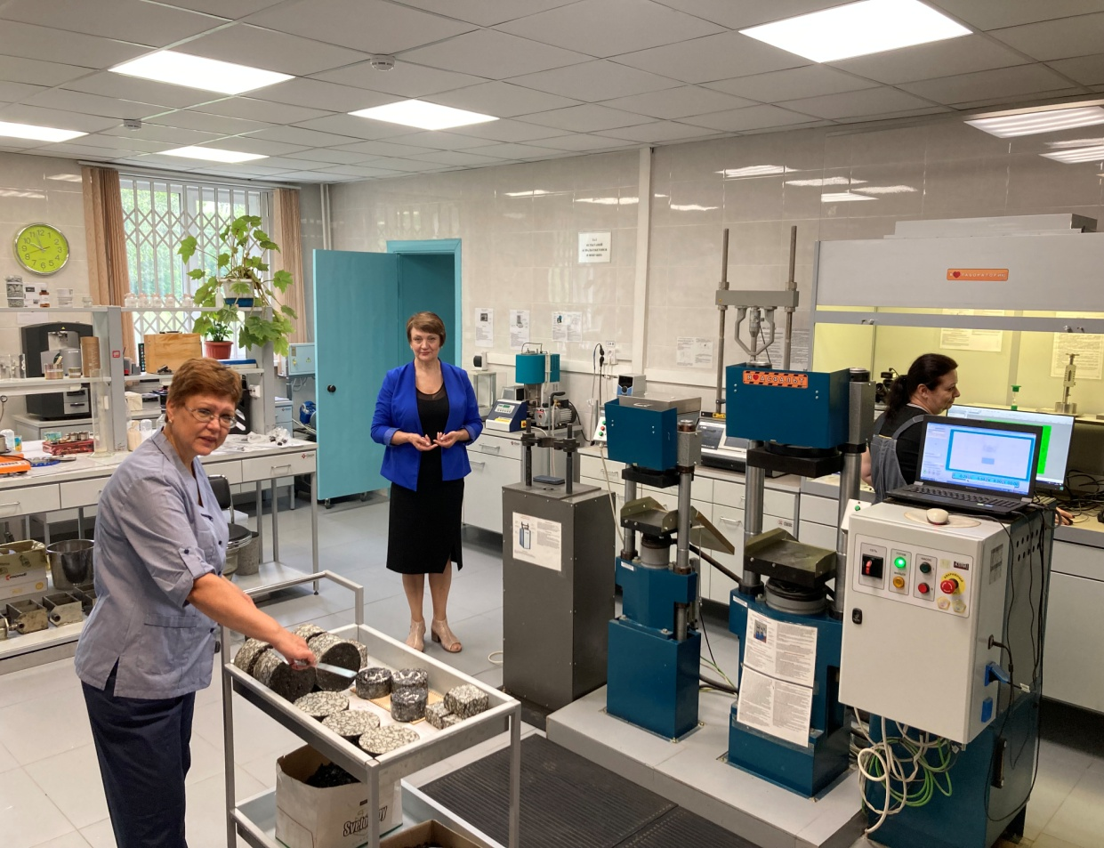
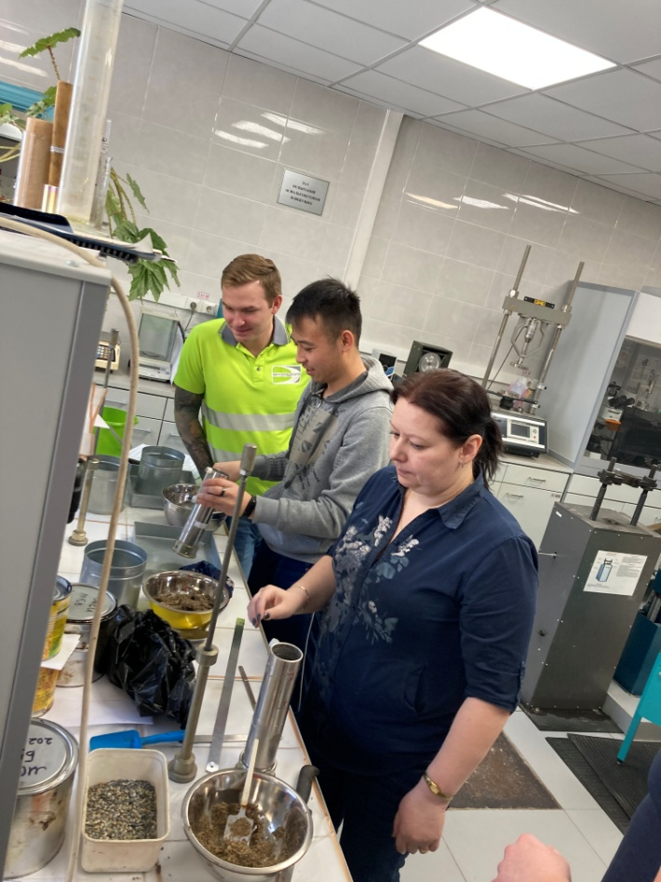
Оснащение отдела контроля качества Управления

Slide 12
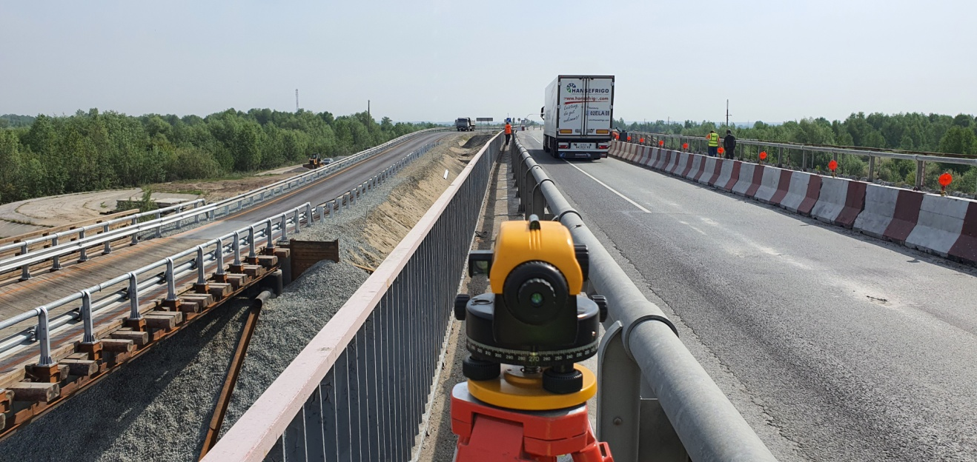
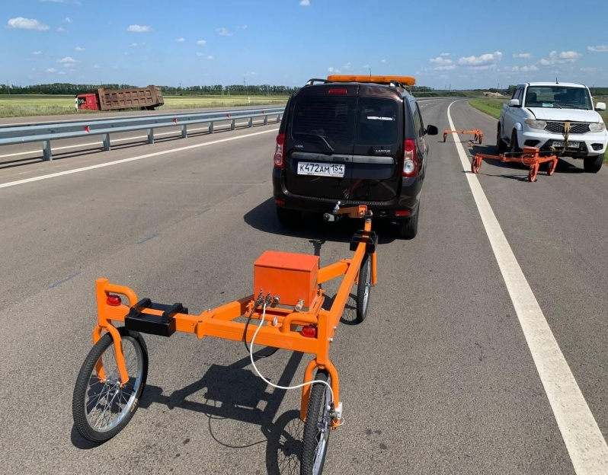
Оснащение отдела контроля качества Управления

Slide 13
Объекты национального проекта
Объекты | Кемеровская область | Новосибирская область | Омская область | Томская область | Всего
Всего объектов: | 778 | 592 | 367 | 234 | 1 971
2017 | 100 | 55 | 42 | 54 | 251
2018 | 156 | 52 | 92 | 43 | 343
2019 | 146 | 124 | 68 | 24 | 362
2020 | 100 | 106 | 42 | 37 | 285
2021 | 144 | 125 | 82 | 32 | 383
2022 | 132 | 130 | 41 | 44 | 347

Slide 14
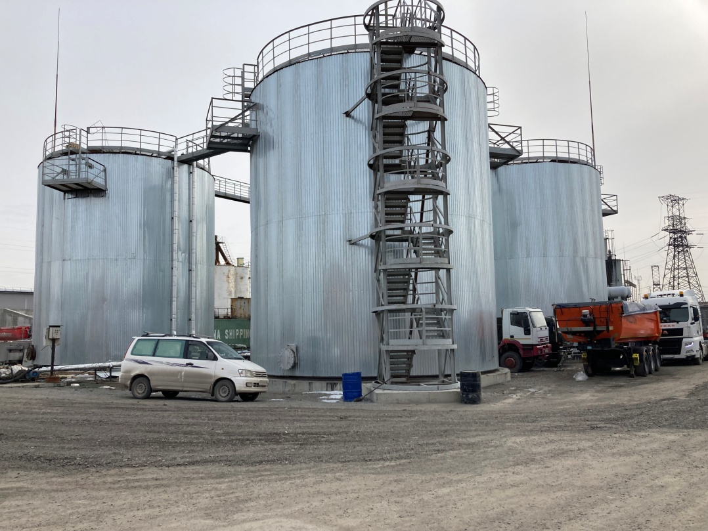
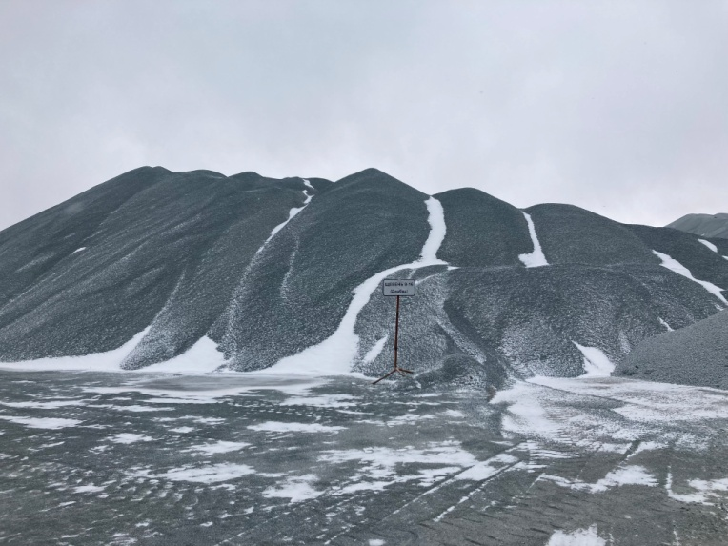
Проверка АБЗ

Slide 15
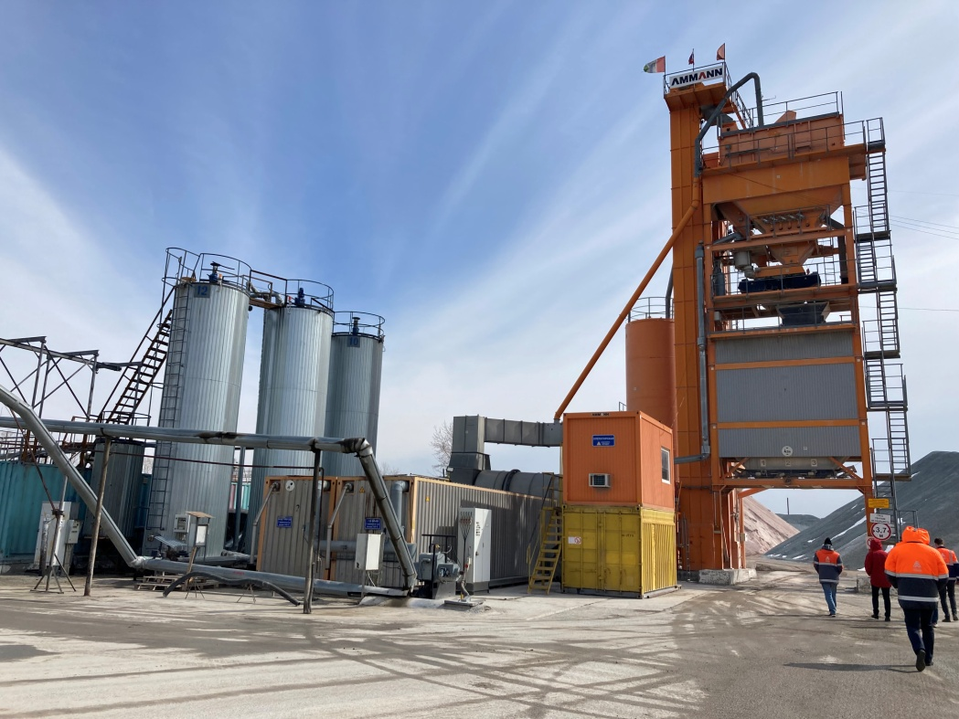
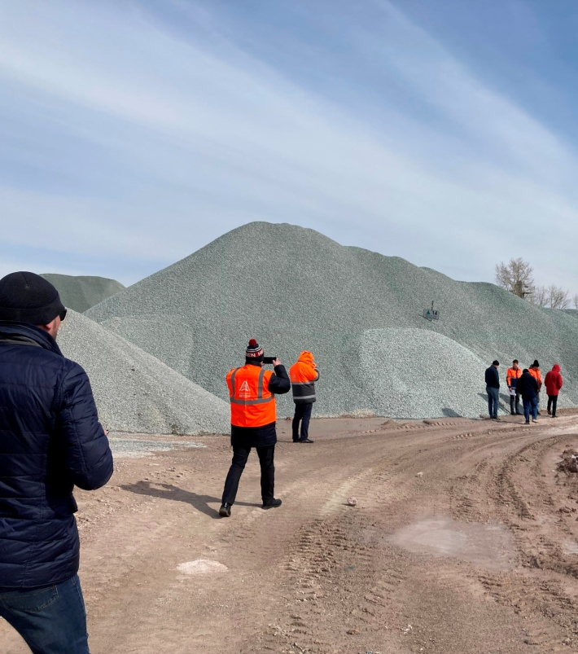
Проверка АБЗ

Slide 16
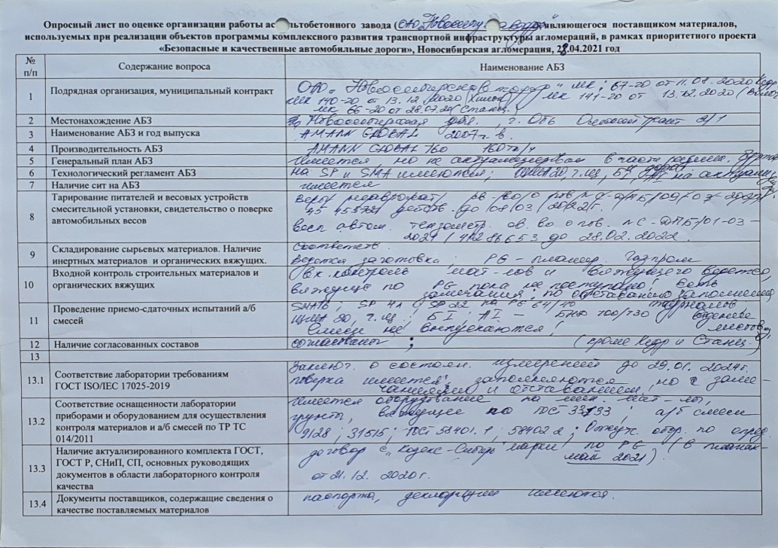
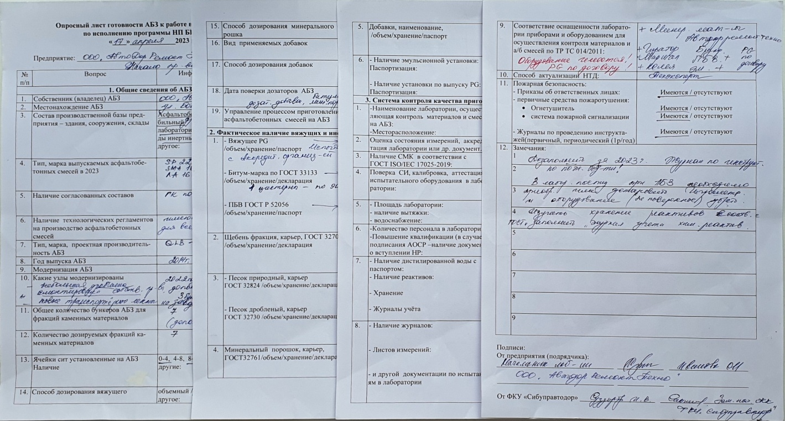
Проверка АБЗ

Slide 17
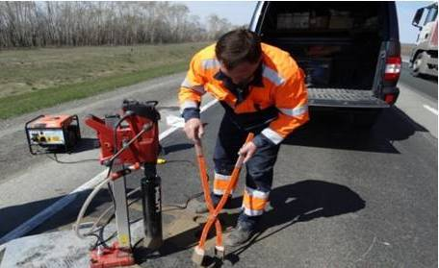
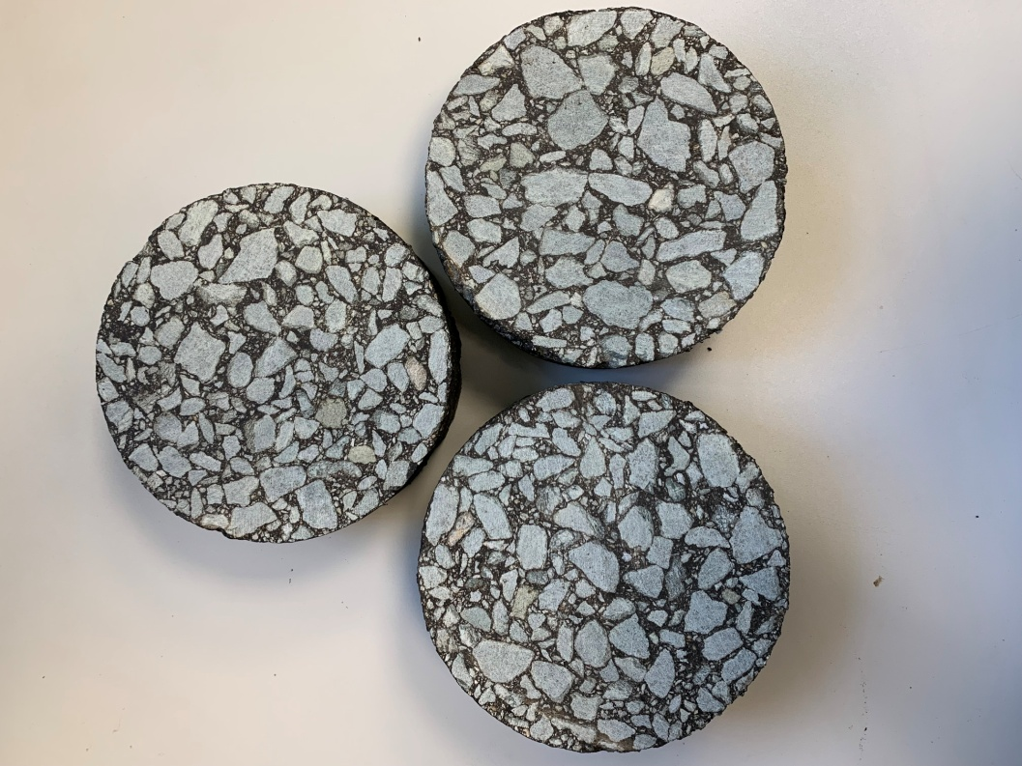
Контроль качества покрытия

Slide 18
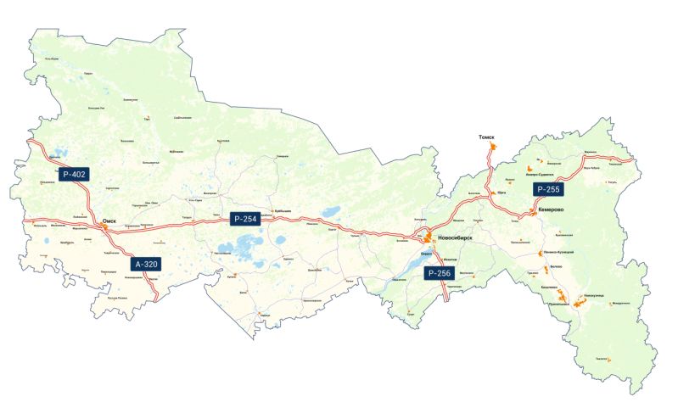
Контроль качества покрытия
914 проб

Slide 19
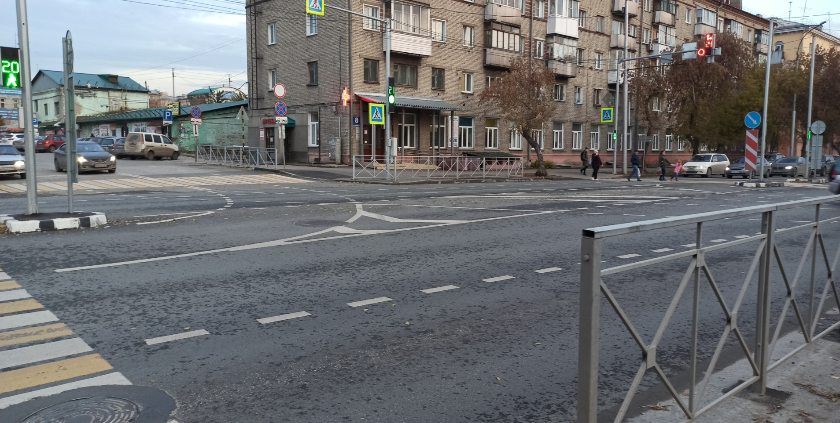
Улица Владимировская

Slide 20
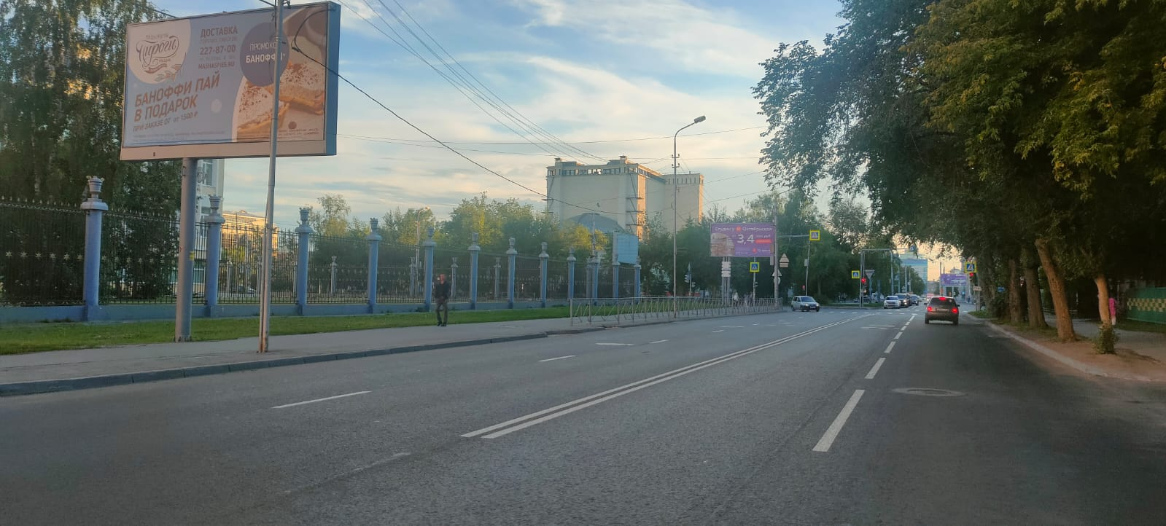
Улица Орджоникидзе

Slide 21
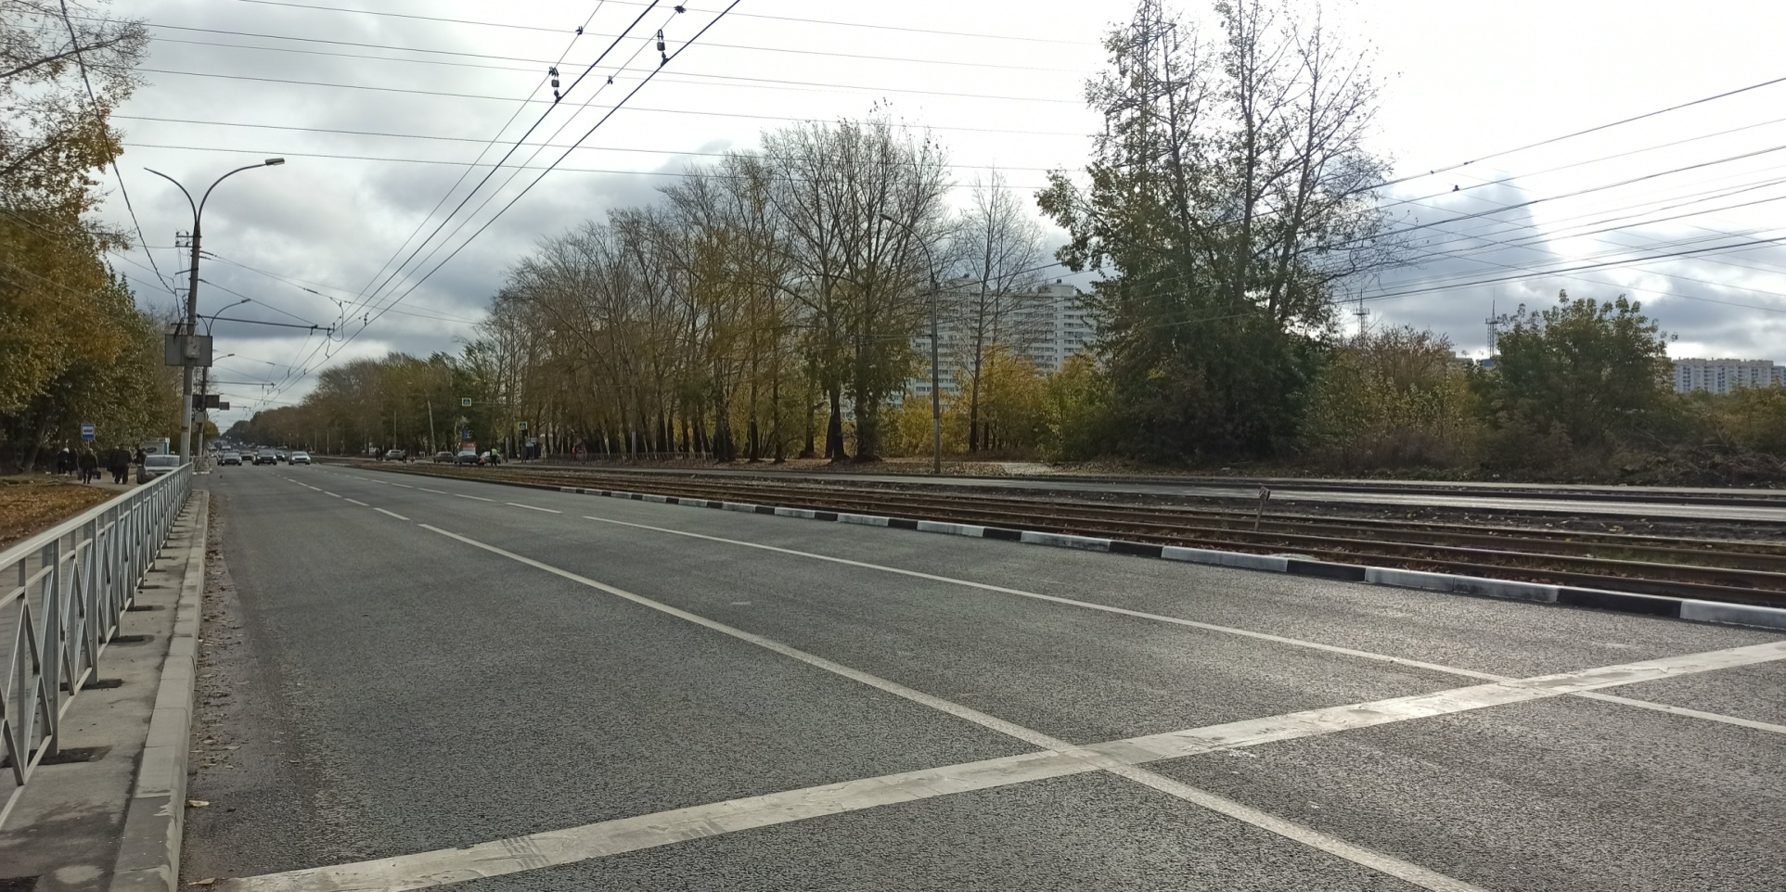
Улица Петухова

Slide 22
Обследование гарантийных объектов
Обследовано объектов по гарантийным обязательствам в 2023 году – 100 %.
колейность на а/б покрытии – 101 объект
сетка трещин – 150 объектов
выкрашивание, выбоины на покрытии - 342 объекта
износ горизонтальной разметки – 65 объектов
просадка люков, дождеприемников – 145 объектов
просадка а/б покрытия - 66 объектов
пучина на а/б покрытии – 5 объектов
выкрашивание а/б покрытия на месте отбора проб или совсем не заделанные вырубки – 84 объекта

Slide 23
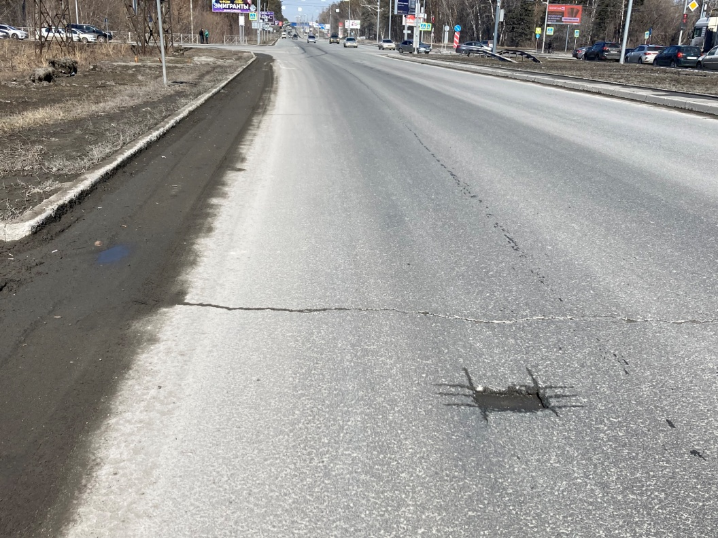
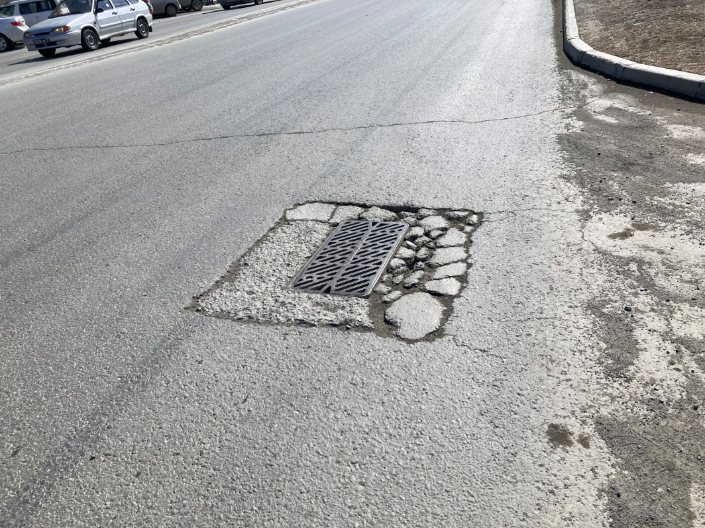
Обследование гарантийных объектов

Slide 24
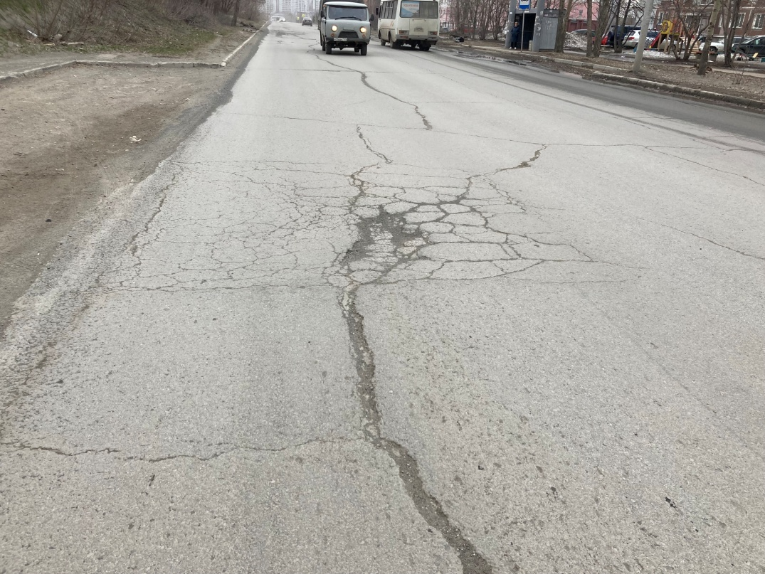
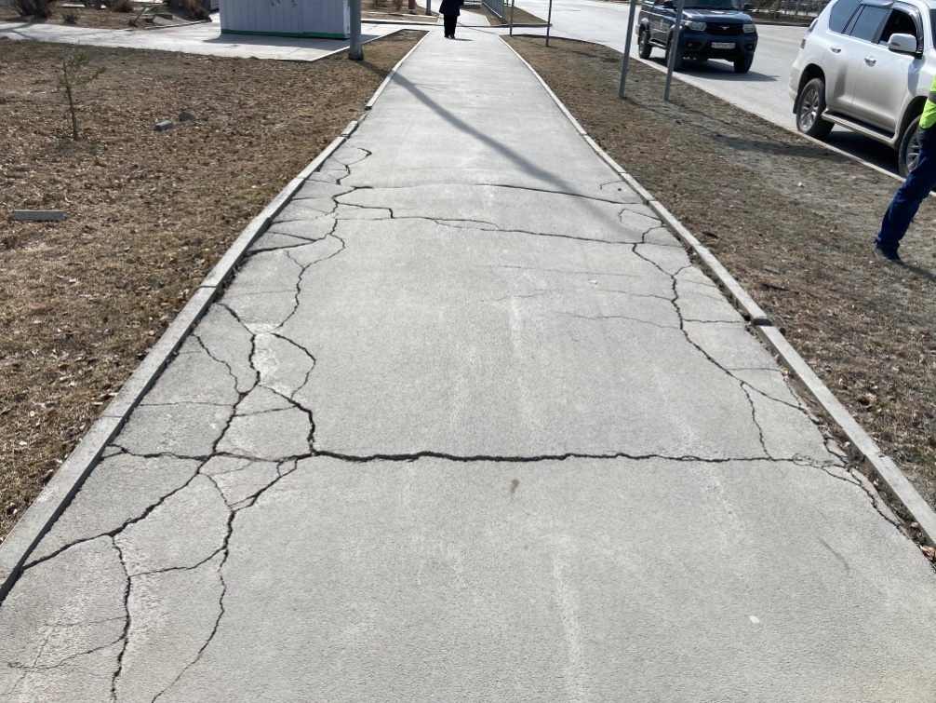
Обследование гарантийных объектов

Slide 25
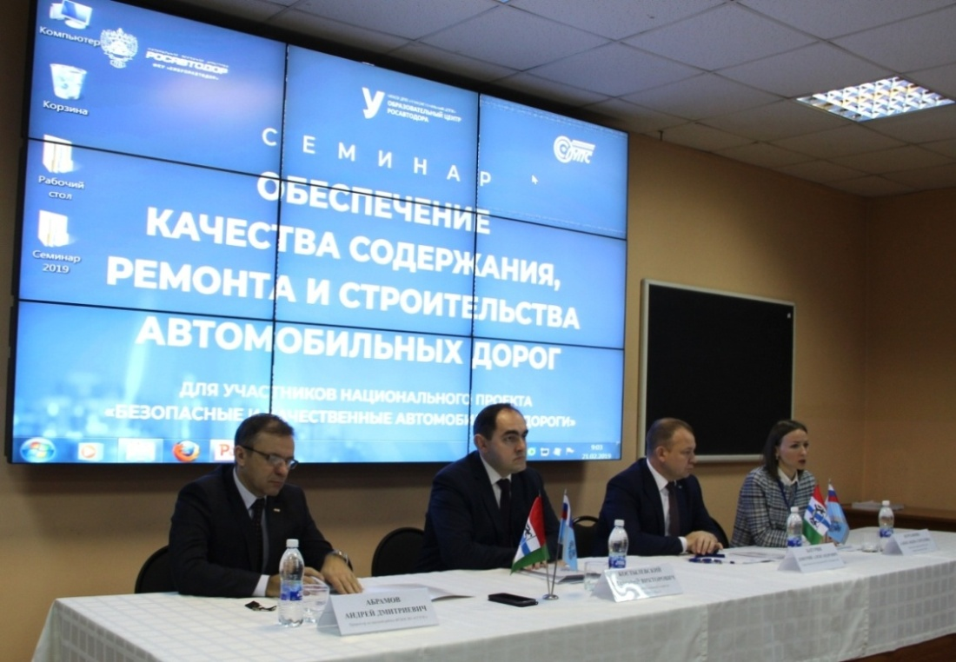
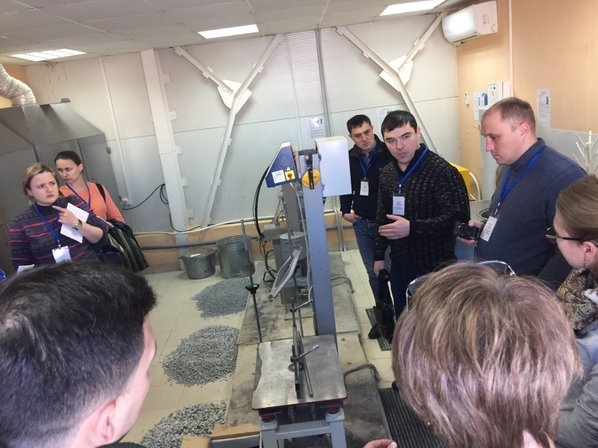
Проведение семинаров

Slide 26
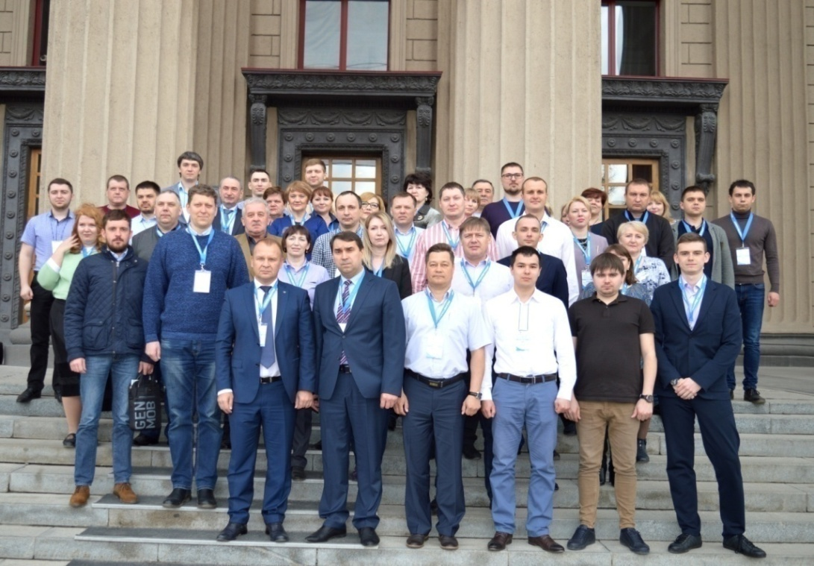
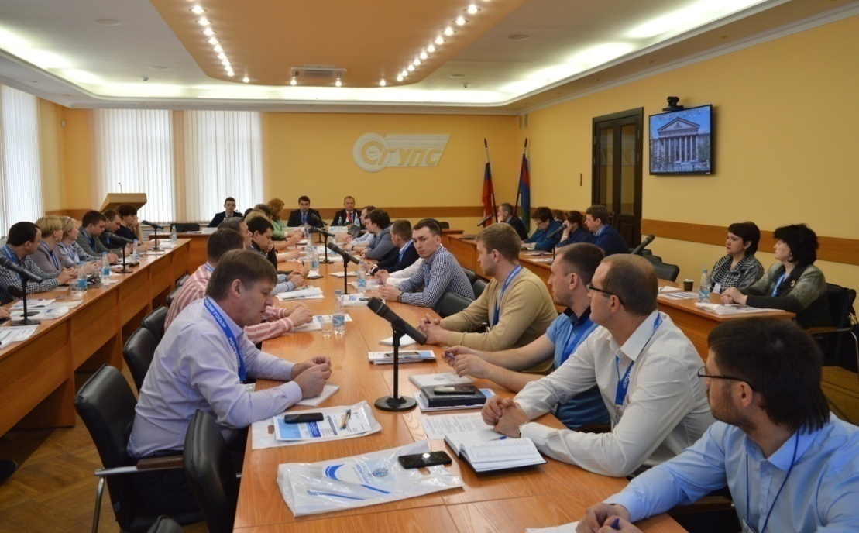
Проведение семинаров

Slide 27
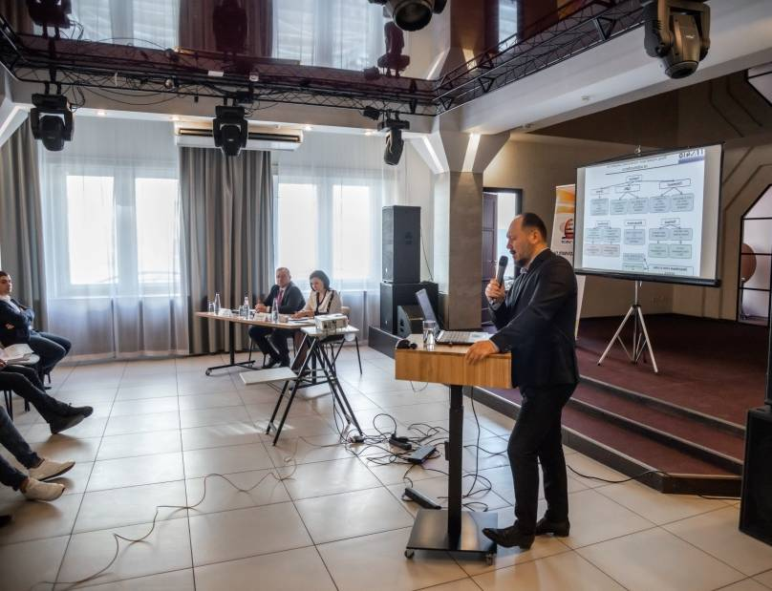
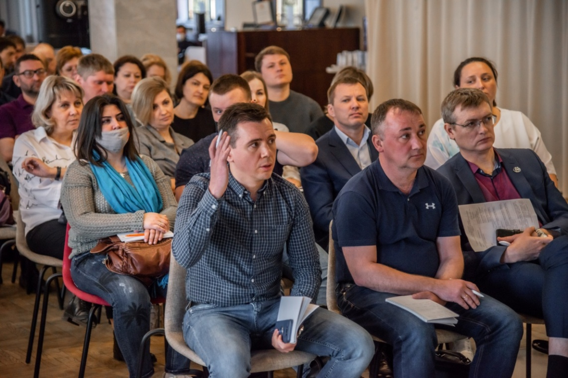
Проведение семинаров

Slide 28
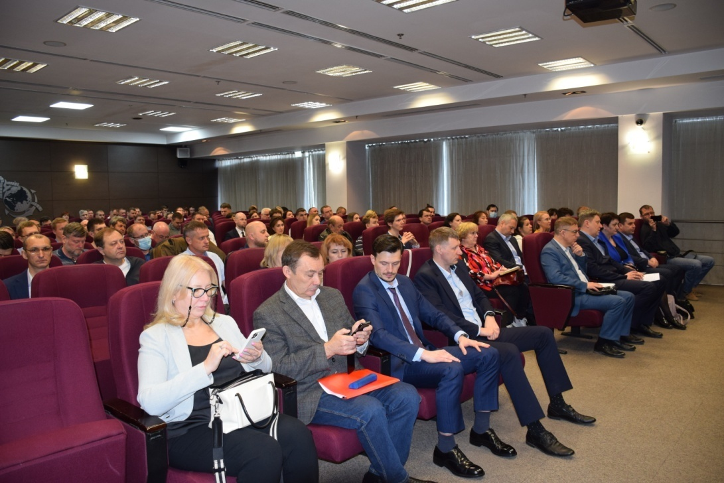
Проведение семинаров

Slide 29
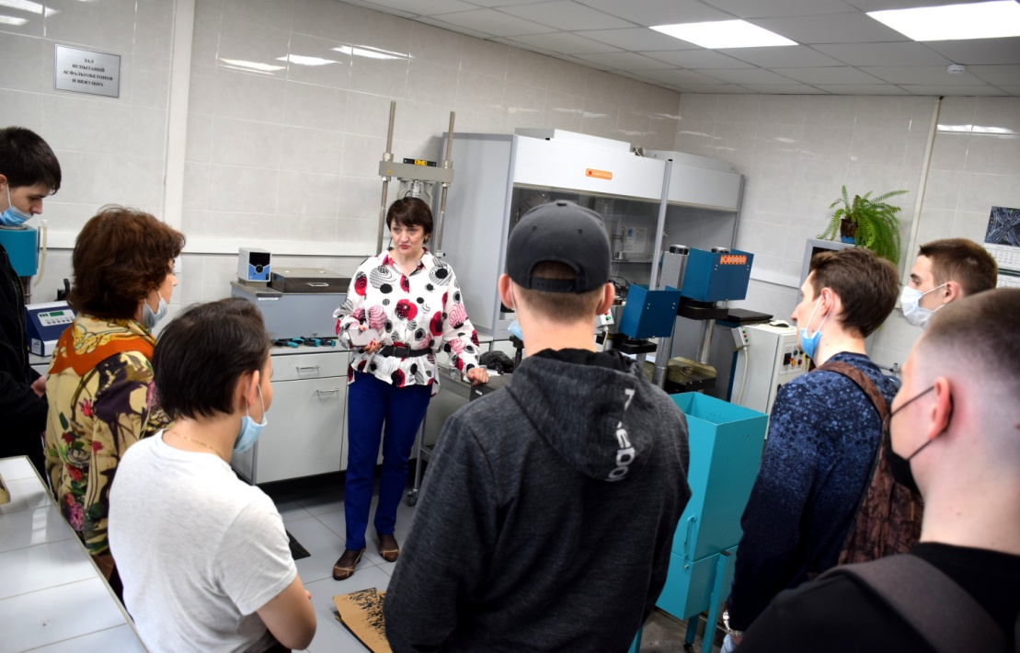
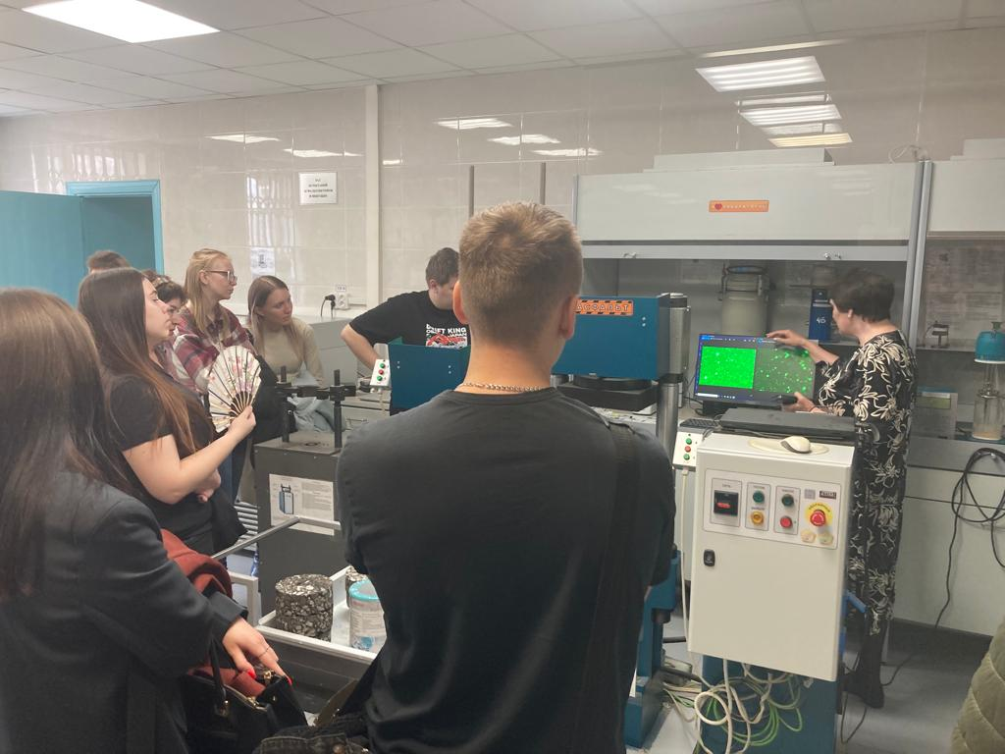
Практические занятия для студентов

Slide 30
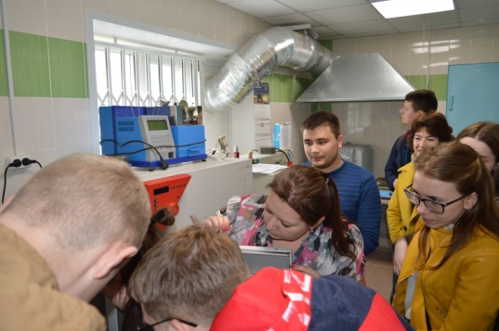
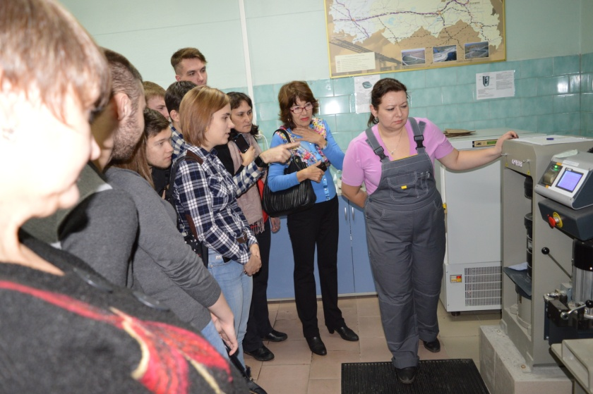
Практические занятия для студентов

Slide 31
Спасибо за внимание

